Slide 1

※ 나눔고딕 폰트를 기본으로 사용하였습니다
조정준’s
Portfolio
2022. 2. 20

Slide 2
CHAPTER 01
인적 사항
CHAPTER 02
프로그래밍 역량
CHAPTER 03
프로젝트 및 수상
CHAPTER 04
기타 참고사항

Slide 3
CHAPTER
01
인적사항

Slide 4
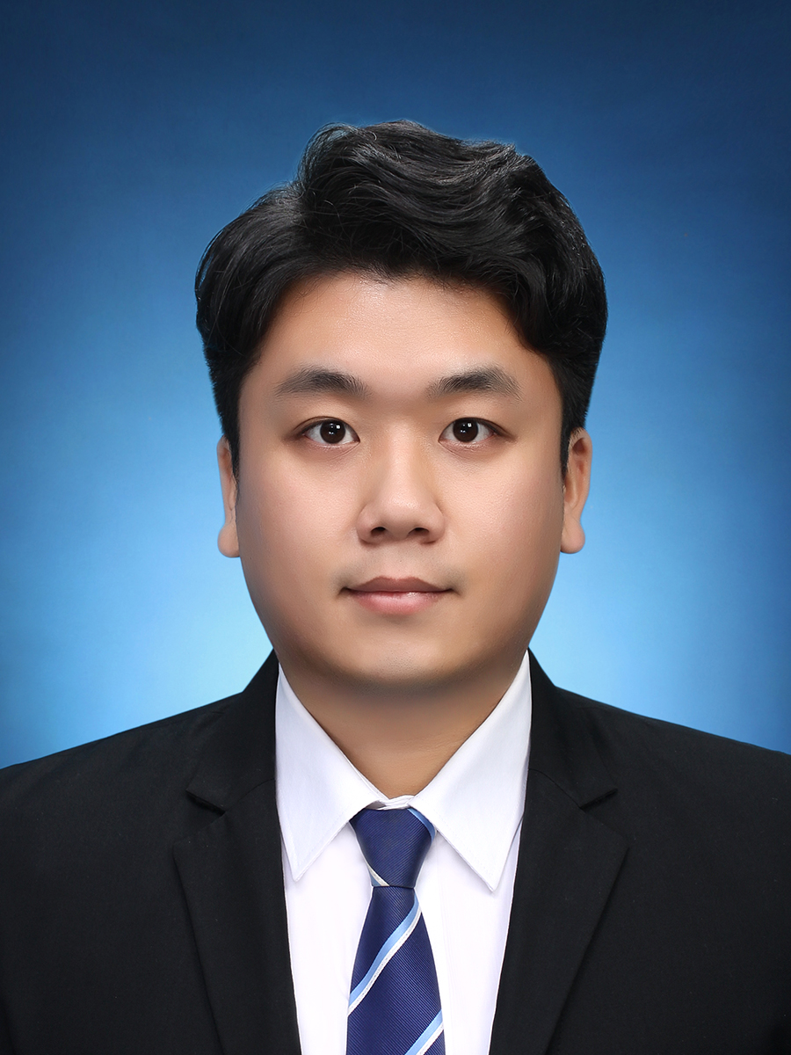
인적사항
서브타이틀
01
인적사항
성명 | 조정준 | 성별 | 남자
휴대폰 | 010-6694-9115 | 이메일 | wjdwns1227@naver.com
생년월일 | 1993.12.27 | 병역구분 | 만기전역
주소 | 서울특별시 강동구 풍성로 57길 39 주함해븐빌 3동 301호
학력사항
기간 | 학교명 | 학과 | 소재지
2013.03-2020.08 | 건국대학교 | 경제학과 | 서울
교육사항
기간 | 교육명 | 교육내용
2021.09-2021.12 | 온오프 연계 AI 지능형 서비스 개발 과정 | Java , spring , mvc , mysql 의 기초 교육 및 팀 프로젝트 진행

Slide 5
CHAPTER
02
프로그래밍 역량

Slide 6
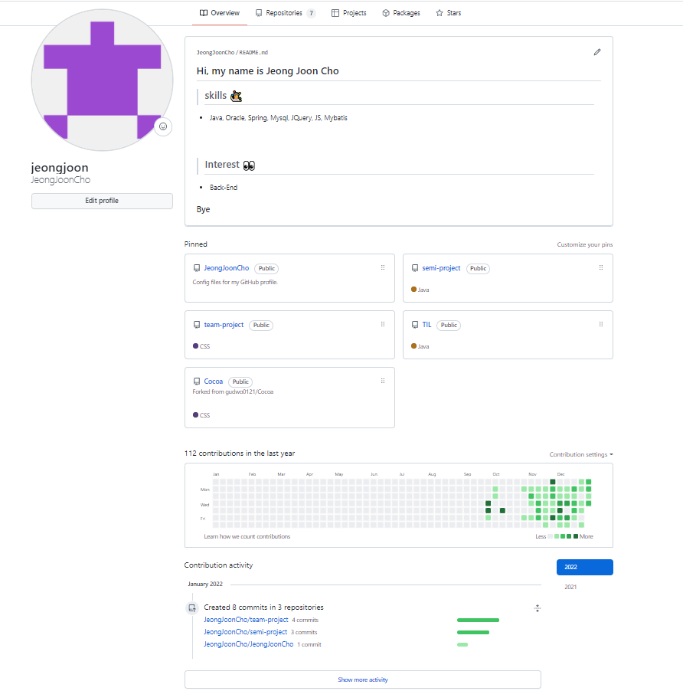
2. 프로그래밍 역량
서브타이틀
02
프로그래밍 및 라이브러리 역량
프로그래밍 언어 |  | 구현 가능 정도
JAVA / SPRING |  | MVC구조 구현 가능
MYSQL |  | 기본적 CRUD 구현 가능
MYBATIS |  | SPRING에서 연결하고 활용 가능
JS |  | 함수, AJAX 등 사용가능
ORACLE |  | 기본적 CRUD 구현 가능
GitHub주소
https://github.com/JeongJoonCho
GitHub

Slide 7
CHAPTER
03
프로젝트 및 수상

Slide 8
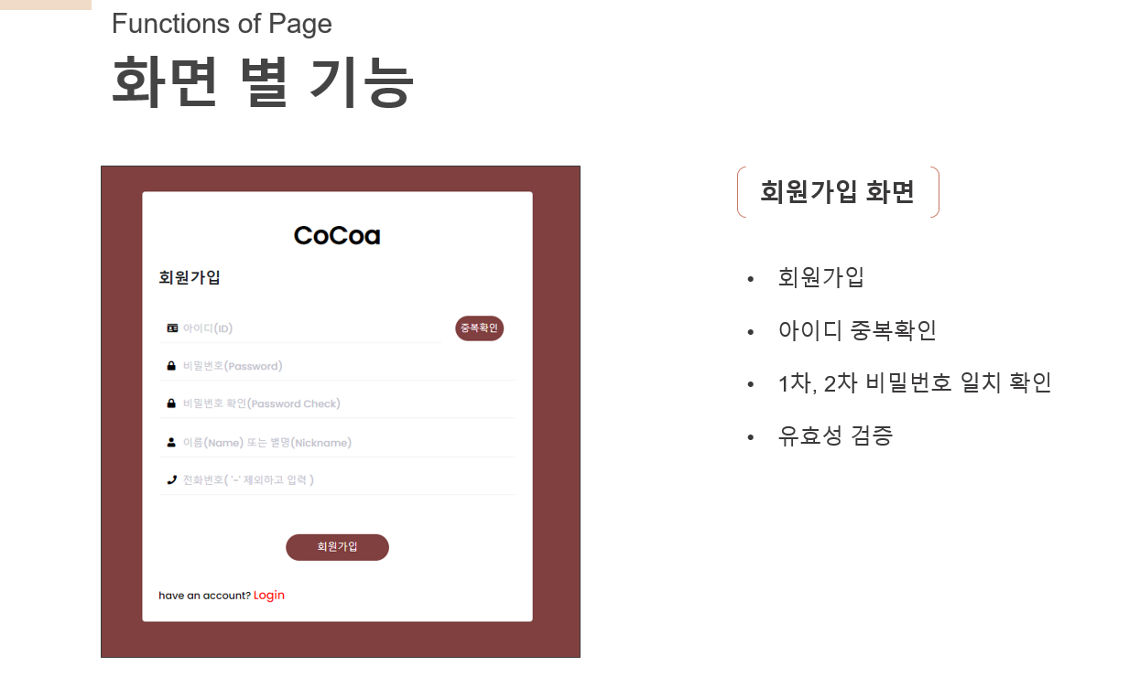
3. 프로젝트 및 수상
서브타이틀
03
주요 프로젝트 내역
프로젝트 | CoCoa (Coading Coach) | 기여도 | 5명 / 33%
역할 | 백엔드 엔지니어 | 사용언어 | Java (spring) , js , mysql
기간 | 21.11.29 – 21.12.24
내용 | 초보 개발자를 위해 숙련된 코치 개발자들이 코딩을 1:1로 코칭 해주는 서비스 초보 개발자들의 프로젝트 모집 서비스
링크 | 사이트 : http://118.67.134.160:8080/cocoa/ 문서 구글 드라이브 : https://drive.google.com/drive/folders/1jWh1jJT7QA__FDkg81phAWSgaOpAFwqp
프로젝트 이미지 및 코드입력

Slide 9
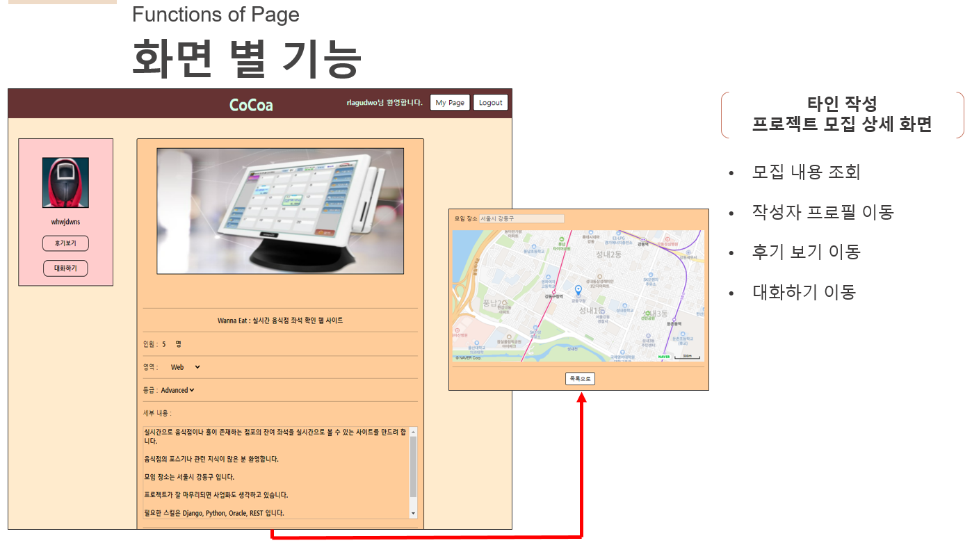
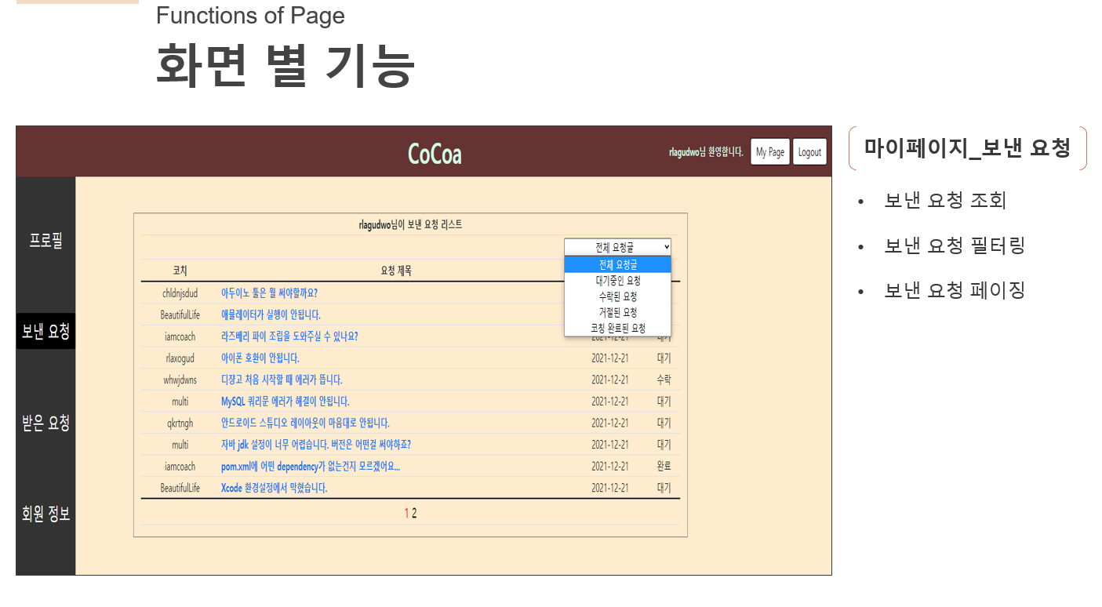
3. 프로젝트 및 수상
서브타이틀
03
프로젝트 이미지 및 코드입력

Slide 10
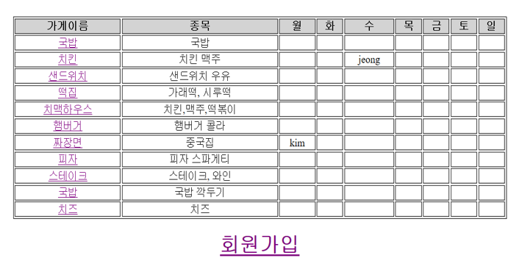
3. 프로젝트 및 수상
서브타이틀
03
주요 프로젝트 내역
프로젝트 | 예약 시스템 | 기여도 | 1명 /100%
역할 | 전체 | 사용언어 | Java (spring) , js , mysql
기간 | 21.11.02 – 21.11.04 (1차 완료) 21.12.27 – rework 진행중
내용 | 식당 예약 프로세스 구현
링크 | 사이트 : http://118.67.134.160:8080/semi/ 결과 보고서 링크 : https://docs.google.com/presentation/d/1h4sXzn1B8HCwxSMHIgY8rGFrrCHK1bnO/edit#slide=id.p1
프로젝트 이미지 및 코드입력

Slide 11
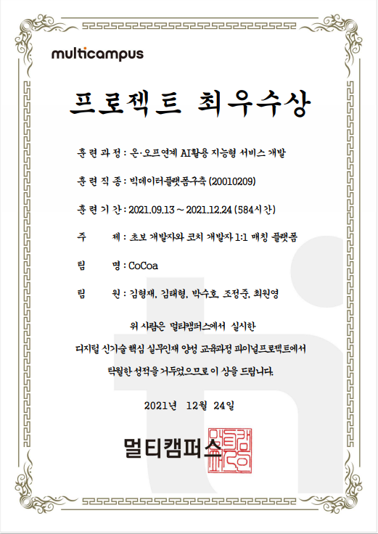
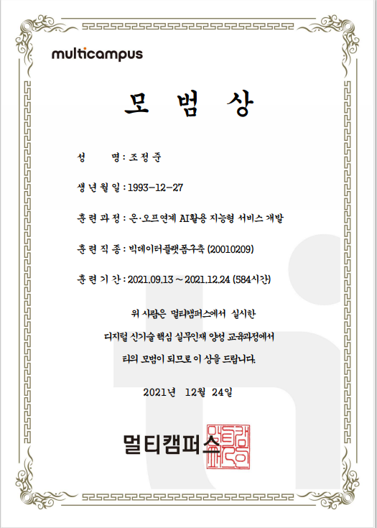
3. 프로젝트 및 수상
서브타이틀
03
수상 증빙 및 기타
프로젝트 최우수상 수상
교육과정 모범상 수상

Slide 12
CHAPTER
04
자기소개서

Slide 13
PR
서브타이틀
04
l 자기소개
부모님께서 항상 강조하셨던 것은 ‘언제 어디서든 예의를 갖춰라‘ 였습니다. 부모님의 가르침 덕에 상대방과의 소통에서 강점을 발휘할 수 있습니다. ‘이건 안돼요＇라는 말보단 ‘이건 조금 힘들 수가 있겠네요＇라 말하려 노력하고 있습니다. 이러한 노력은 단체 생활에서 갈등이 발생했을 때, 중재자로서의 역할도 수행할 수 있게 해줬습니다.
이러한 성장과정을 통해 ‘꼼꼼함＇또한 저의 장점으로 자리 잡을 수 있었습니다. 이러한 꼼꼼해 진 성격 덕에 프로젝트 진행 시, 팀원들이 헤매던 디버깅을 해결할 수 있었고, 제가 수행한 작업 뿐만 아니라, 팀원들이 수행한 작업도 검토에 검토를 거쳐 보완할 수 있었습니다.
꼼꼼한 성격과 세심한 소통으로 협업 시 마찰이 생기지 않도록 중재하고, 원활한 작업을 수행해가면서 경험을 쌓아 개발자로서의 역량을 키워나갈 것입니다.
단점으로는 대인 관계에서 초반에 ＇지나친 조심성’을 가지고 있다는 것입니다. 사람과 친해지는 데에 어느 정도의 시간을 두고 친해지는 경향이 있습니다. 그래서 처음 접하는 자리에서는 잘 어울리지 못하는 상황이 생깁니다. 이런 상황을 극복하기 위해 공통으로 흥미를 가진 주제를 찾으려고 대화를 시도하고, 주제를 찾으면 대화를 진행하면서 가벼운 농담도 해가면서 친분을 쌓아가려고 노력하고 있습니다.
개발자가 된다면 팀원간의 협업은 필수라고 생각합니다. 언행에서 상대방을 배려하는 세심함으로 상대방과의 갈등을 발생하지 않게 하고, 나아가 팀워크에 플러스 요인을 끌어내겠습니다. 상대방을 배려하는 세심한 소통으로 신뢰를 쌓아 나가 팀 프로젝트에 없어서는 안되는 인재가 되겠습니다.

Slide 14
PR
서브타이틀
04
l 지원 분야와 관련하여 전문성을 키우기 위해 노력한 경험
취업 준비를 하면서 어느 분야에서든 개발자를 채용하는 비율이 높아졌다는 것을 체감하고 있었습니다. 그러던 중 채용 공고 사이트에서 멀티캠퍼스에서 진행하는 온오프 연계 AI 지능형 서비스 개발 과정을 접했고, 기회다 싶어 신청하여 강의를 수강하게 되었습니다.
강의를 통해 java , spring , mvc 구조 , mysql 등의 기술들을 습득할 수 있었고, 실습을 해가면서 점점 프로그래밍에 대한 흥미가 생겼습니다. 비전공자이고 처음 접하는 프로그래밍이어서 강사님께 질문도 계속하고, 여가시간에도 부족한 부분을 채울 수 있도록 공부했습니다. 그 결과, 수료식에서 개인 부분 모범상을 받을 수 있었습니다.
해당 과정의 마지막 절차인 팀프로젝트를 진행할 때, 이때까지 배웠던 기술들을 최대한으로 활용할 수 있었습니다. 그렇게 팀원들과 진행한 프로젝트는 평가단원분들에게 좋은 인상을 남겨줬고, 최우수상을 받을 수 있었습니다.
처음 접하는 프로그래밍이어서 처음엔 긴장도 하고 서툴렀지만, 강의를 수강하면서 점차 지식을 쌓고, 기술을 습득해 나가는 재미를 느낄 수 있었습니다. 또한, 프로젝트를 진행하면서 자바 관련 프로그램들을 다뤘고, 개발자라는 직업을 갖기 위한 역량을 기를 수 있었습니다.

Slide 15
PR
서브타이틀
04
l 다양한 자원 활용, 협력을 이끌어 내어 팀웍을 발휘하여 목표를 달성한 경험
프로젝트 시작할 때, 팀장은 팀장에 대한 부담을 안고 있었습니다. 그래서 더 적극적으로 의견을 제시하고, 진행 절차도 복기시키는 등 팀장이 갖는 부담을 덜어주고자 노력했습니다. 그래서인지 프로젝트가 마무리 됐을 때, 팀장이 덕분에 수월하게 진행할 수 있었다고 감사인사를 받을 수 있었습니다.
역할 분배를 할 때, 그냥 던져주기 보다는 일단 본인의 역량에 맞는 역할을 맡을 수 있도록 다 같이 논의 하면서 진행했습니다. 혹은 도전해 보고 싶은 부분이 있는지 의견을 받아서 진행하기도 했습니다.
작업을 진행할 때에는 주로 (자바 스프링) 백엔드를 맡았는데, 프론트엔드 쪽이 먼저 해당 jsp를 작업하고, 이를 토대로 백엔드 작업을 진행했습니다. 프론트의 작업을 기다리면서 그 전의 작업들을 검토하는 시간을 갖으면서 시간을 절약하려고 했습니다.
위와 같은 방식으로 프로젝트를 진행했는데, 초반엔 작업이 다소 시간이 걸렸지만, 시간이 지날수록 팀원들 모두 작업 방식에 익숙해져 빠르게 진행해나갈 수 있었습니다. 작업 뿐만 아니라, 서로 소통도 많아지고 의견 제시도 활발해 지면서 팀워크가 늘어 한 번의 갈등 없이 프로젝트를 마무리 할 수 있었습니다.
이처럼 좋은 팀워크와 작업 수행으로 팀원들 모두 만족할 만한 프로젝트 결과물이 나왔고, 평가단원분들에게 좋은 인상을 주어 프로젝트 최우수상을 받을 수 있었습니다.
이번 프로젝트 경험을 통해 프로젝트를 진행할 때는, 프로젝트 내용만 중요한 게 아니라, 프로젝트를 해나가는 구성원들간의 이해, 소통도 중요하다는 것을 상기시킬 수 있었습니다.

